Slide 1
Нейронные сети и их практическое применение. Лекция 10. Вычислительные платформы для реализации НС.
Дмитрий Буряк
к.ф.-м.н
dyb04@yandex.ru

Slide 2
Параметры вычислителей для НС
Обучение и применение НС требует большой объем вычислений.
Многие достижения в применении НС связаны с появлением новых вычислителей.
Основные параметры для сравнения:
производительность
энергопотребление
Факторы
разрядность: аналоговая, 1бит, …, 64бит.
форм-фактор – важна производительность одного чипа
обучение – вычисление (inference)

Slide 3
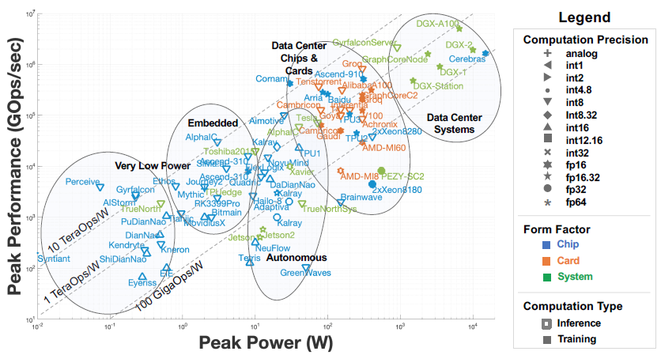
Ускорители для НС
5 категория по типу применения
низкое энергопотребление (обработка речи, маленькие сенсоры)
встроенные (камеры, роботы)
автономные (автопилоты в автомобилях)
Чипы и карты для центров обработки данных
Системы в центрах обработки данных
Зависимость пиковой производительности от потребляемой мощности НС ускорителей
(A.Reuther, et al., Survey of Machine Learning Accelerators, 2020)

Slide 4
Тенденции
Высокая плотность решений для всех областей применения
Разнообразие архитектур и технологий
Многие вычислители имеют эффективность > 1TeraOps/W
Для реализации обучения требуется как минимум 100Вт
Разнообразие решений по разрядности выполняемых вычислений
сложность сравнения вычислителей между собой
какая достаточная точность для выполнения вычислений в НС?

Slide 5
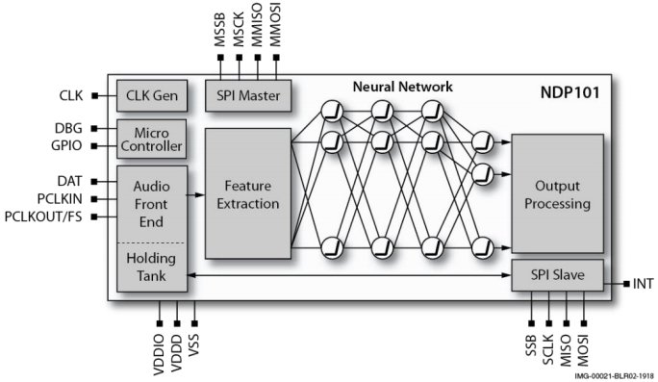
Чипы с низким энергопотреблением
Предназначены только для применения НС.
Syntiant
Processor-in-memory
веса (int4), активации (int8)
< 200мВт
Amazon Alexa – распознавание ключевой фразы.
Mythic Intelligent Processing Unit
аналоговая схема для реализации матричного умножения (~Syntiant)
цифровой управляющий процессор RISK-V
встроенные системы и центры обработки данных.
AIStorm
вычисления выполняются «на» сенсоре в аналоговом виде (~Syntiant)
обработка сигналов биометрических сенсоров.

Slide 6
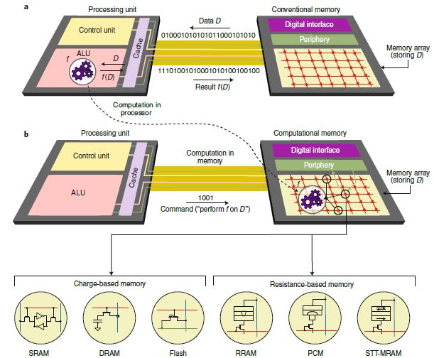
Processor-in-memory
Затраты времени и энергии на передачу данных из памяти в процессор.
Реализация вычислений в памяти.
Веса кодируются в запоминающих устройствах: SRAM, Flash, RRAM и т.д.
Умножение матриц реализовано через прохождение аналогового сигнала (тока) через запоминающие устройства.

Slide 7
Чипы для встроенных решений
Встроенные приложения с высокой производительностью при небольшом энергопотреблении и малом форм-факторе: обработка видео, небольшие БЛА и роботы.
ARM, процессоры Etos
Применение MAC Compute Engines (MCEs)
Производительность MCE: 1TOP/s на 1GHz.
Gyrfalcon, Lightspeeur
processor-in-memory
обработка видео
применение в серверах обработки данных (128 чипов).

Slide 8
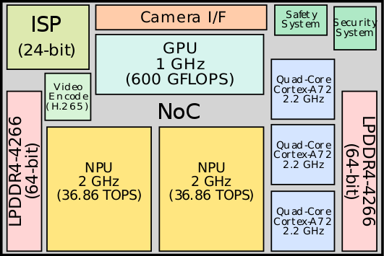
Автономные системы
Системы помощи водителю, автопилот, роботы.
Huawei HiSilicon Ascend 310
CPU + ускоритель для вычислений AI
Высокая производительность, как с int8, так и с fp16.
Tesla Full Self-Driving (FSD) Computer chip
3 quard Cortex-A72 + Mali G71 + 2 Neural Processing Unit
применение в беспилотных системах (уровни автономности 4 и 5).

Slide 9
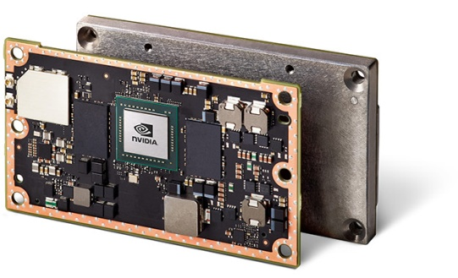
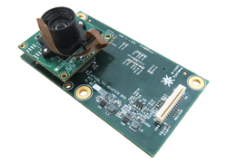
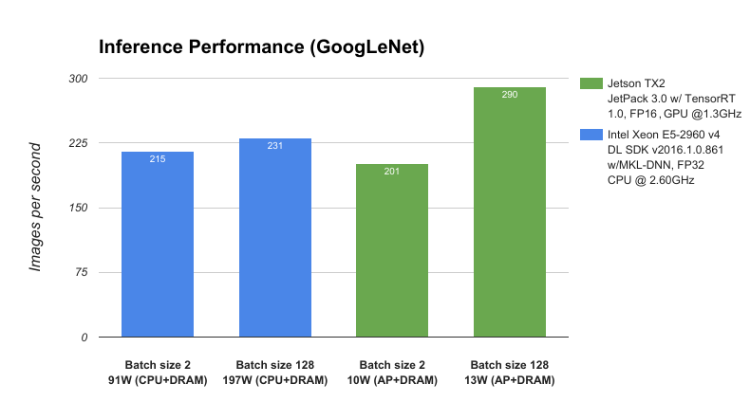
Автономные системы. Nvidia Jetson
Встраиваемые системы
небольшой размер;
низкий уровень энергопотребления;
высокопроизводительные вычисления.
Модули NVIDIA Jetson Tx2
GPU: 256 ядер CUDA (Pascal);
CPU: ARM 6 ядер;
Память: 8Гб.
Модули NVIDIA Xavier
GPU: 256 ядер CUDA (Volta) + 64 tensor cores
CPU: ARM 8 ядер;
Память: 32Гб;
32 TOPs, 10Вт.

Slide 10
Чипы для центров обработки данных
Применение различных технологий: на основе CPU, программируемые FPGA, с применением GPU.
Intel Xeon.
Preferred Networks, PFN-MN-3
4 чипа + 32Гб RAM
Каждый чип имеет 4 матрицы из 2048 вычислительных элементов и 512 блоков матричных вычислений.
Поддержка вычислений fp16;
Применяются в одном из японских суперкомпьютеров (exascale).
Intel Arria
Intel Xeon + Altera Arria FPGA
Загрузка FPGA конфигурации, НС вычисляется на FPGA

Slide 11
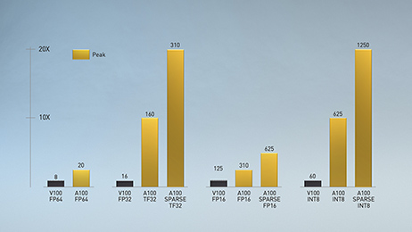
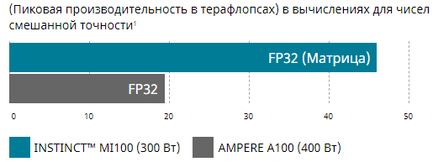
Чипы для центров обработки данных. GPU карты
NVIDIA (Ampere, Turing,HGX)
Тензорные ядра . Предназначены для умножения матриц за такт; . Volta, 4x4, fp16 (64GEMM) → Ampere (256GEMM) . Обработка разреженных матриц: Sparse Tensor Cores;
Turing – эффективное вычисление НС;
HGX – до 16 A100 на одной карте
AMD (Instinct)
MI100;
MI250 (128Гб, 2 GPU чипа, 560Вт, 95.7 TFLOPS матричная производительность).
Сравнение MI100 и A100 на задачах машинного обучения
(https://www.amd.com/ru/products/server-accelerators/instinct-mi100)

Slide 12
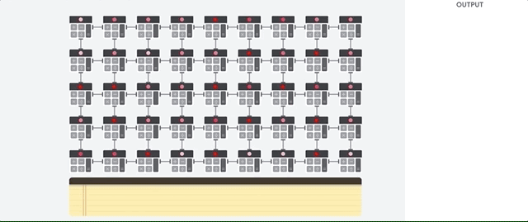
Специальные чипы для центров обработки данных.
Разработаны специально для обучения и применения НС
Последовательность вычислений в НС детерминирована;
Проектирование HW с учетом вычислений и обращений к памяти в НС
Применение в облачных платформах
Amazon Web Services: Inferentia chip
Baidu: Kunlun
Google: TPU (tensor processing units)
Появление 2015г.
Архитектура конвейерного массива – уменьшить обращение к памяти при умножении матриц;
Меньше энергопотребление и размер чипа.
https://habr.com/ru/post/422317/

Slide 13
HPC системы для центров обработки данных
Объединение нескольких GPU на базе серверного решения.
Набор узлов: CPU, несколько GPU, высокоскоростной интерфейс (например, NVLink).
Соединение между узлами: Infiniband/Ethernet
ПО для реализации распределенных вычислений
Области применения
искусственный интеллект
облачные центры обработки данных
корпоративные вычисления
высокопроизводительные вычисления

Slide 14
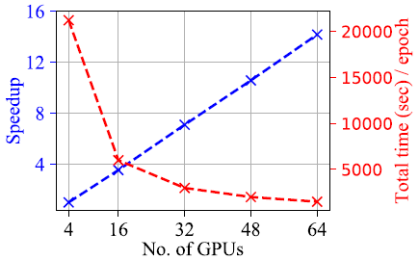
Зачем HPC для НС
Уменьшение времени на обучение НС.
Возможность построения больших моделей
увеличенный размер пакета;
увеличенная размерность входных данных;
больше параметров в модели.
Победитель ILSVRC -2017 – SENet
Реализация распределенного обучения на 64 GPU: размер пакета 2048 изображений.
Обучение сети для обработки гравитационных волн
HAL кластер (64 GPU NVIDIA V100): сокращение времени обучения с 1 месяца до 12.4ч.
Время обучения сети для анализа гравитационных волн
(E.A. Huerta, et al., Convergence of artificial intelligence and high
Performance computing on NSF-supported cyberinfrastructure, 2020)

Slide 15
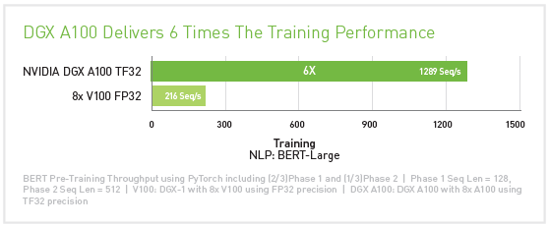
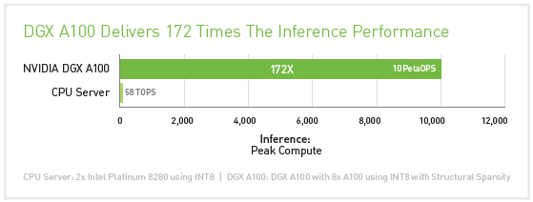
Семейство DGX
DGX-1, DGX-2, DGX A100.
Параметры DGX A100
5 Pflops на задачах AI;
8xNVIDIA A100 Tensor Cores GPU;
Размер общей памяти GPU: 320Gb;
CPU: Dual AMD Rome 7742 (128 cores), 2.25GHz;
Обмен GPU-GPU: 600GB/s (12 NVLinks/GPU);
Между узлами: HDR Infiniband, 200GB/s;
Общий объем памяти: 1TB.

Slide 16
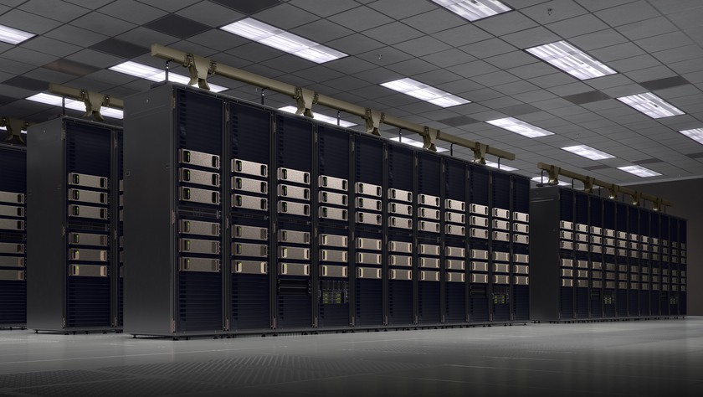
NVIDIA DGX Pod
Масштабируемая архитектура ЦОД для задач ИИ
Стойки серверов DGX;
Сетевое оборудование;
Устройства хранения данных;
Электропитание, охлаждение;
Полный программный стек для ИИ.
SATURNV – пример реализации на основе DGX Pod (116 в Top500, 11.2021)
NVIDIA DGX SuperPod – второе поколение.
Вычислительный центр NVIDIA SATURNV

Slide 17
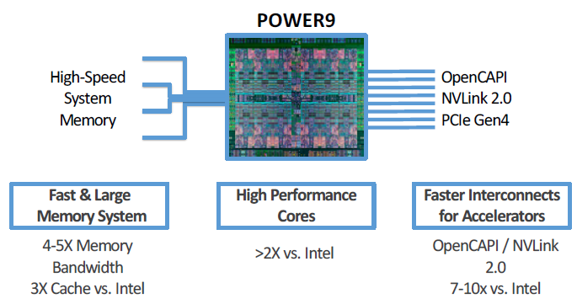
Платформа IBM Power
Базовая платформа для HPC серверов
Анализ больших данных, высокопроизводительные вычисления, ИИ;
Масштабируемость: сервер → суперкомпьютер
IBM Power9
коммутаторные межсоединения;
аппаратная поддержка ускорителей;
расширенная система команд (ИИ, когнитивные вычисления);
высокопроизводительные вычисления.
IBM Power10
Вычислительная эффективность до 20 раз выше чем Power9;
Энергоэффективность до 3 раз выше, чем Power9;

Slide 18
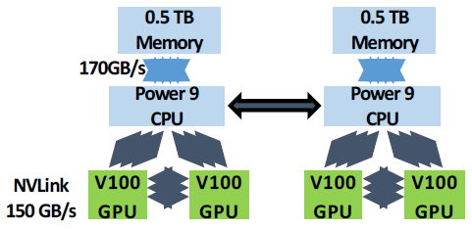
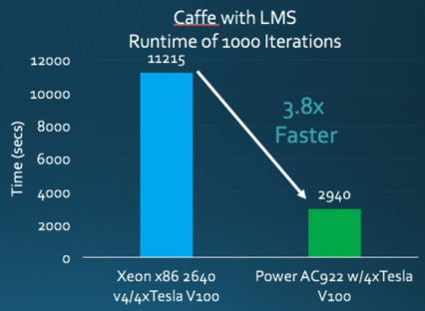
HPC на базе IBM Power9
IBM AC922 Power System
Технология объединения памяти CPU и GPU;
Поддержка больших моделей, больших наборов данных;
Ускорение 95% от линейного на задачах глубокого обучения.
Сравнение с Xeon 2640
Ускорение передачи данных CPU-GPU ~5 раз;
Увеличение скорости вычислений в 3.8 раз.

Slide 19
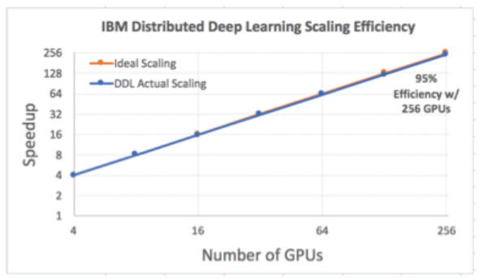
IBM PowerAI
PowerAI – набор дистрибутивов популярных библиотек для глубокого обучения, оптимизированных для серверных решений IBM;
TensorFlow, Caffe, Torch, …;
Distributed Deep Learning (DDL) – коммуникационная библиотека (на базе MPI) для эффективной реализации распределенных вычислений;
Близкое к линейному масштабирование (до 256 GPU);
Large Model Support (LMS) – совместное использование основной памяти и памяти GPU при обучении больших моделей.

